Slide 1
Mantenimiento y reingeniería de sistemas
Materia: Análisis de sistemas II
Docente: Mg. Margarita Castronuovo
Alumno: Daniel ise
Fecha : junio, 2025

Slide 2
Fundamento: cambio continuo de los sistemas
Teoría Unificada de la Evolución del Software (Lehman y otros):
Cambio Continuo
Complejidad Creciente
Conservación de la Familiaridad
Crecimiento Continuo
Declive de la Calidad
Mantenibilidad, soportabilidad, reingeniería
Notes:
¿Por qué son importantes los conceptos de mantenibilidad o reingeniería, y las técnicas relacionadas con ellos? Pressman lo fundamenta en la Teoría Unificada de la Evolución del Software, que toma del trabajo de Lehman, y propone algunas leyes o principios fundamentales, que guían todo proceso de evolución de software: 1. Cambio continuo. El contexto computacional evoluciona con el tiempo y el sistema se tiene que adaptar a ese cambio.
2. Complejidad creciente. A medida que un sistema evoluciona, la complejidad tiende a crecer naturalmente.
3. Conservación de la familiaridad. Conforme un sistema evoluciona, la familiaridad del personal de desarrollo, ventas y operaciones debe mantenerse, pero esto no siempre es así, principalmente por el incremento de la complejidad.
4. Crecimiento continuo. Para mantener satisfecho al usuario, el sistema debe incorporar nuevas funcionalidades.
5. Declive de la calidad. Por la rotación del personal, por la falta de buenas prácticas de Ingeniería, o por la evolución de las mismas, un sistema puede sufrir un declive en su calidad. Frente a ello, tener en cuenta conceptos como mantenibilidad, soportabilidad y reingeniería pueden ayudar a evitar los problemas derivados del proceso natural que atraviesa todo software, así como enfrentar las consecuencias no deseadas que emergen de la ausencia del mantenimiento.

Slide 3
Mantenibilidad
Desarrollo de Software:
Análisis del problema
Diseño de una solución adecuada
Software de Calidad: comprensible
“Un programa difícil de comprender es un programa difícil de mantener”
Notes:
El desarrollo de software de calidad se sostiene, a grandes rasgos, en dos pilares principales: el análisis, que implica el conocimiento en detalle de la situación o problema a resolver; y del diseño de una solución correctamente estructurada, de una arquitectura lógica y sustentable.
El software de calidad es más comprensible y, como afirma Pressman citando a Berns, mantenibilidad y comprensión son conceptos paralelos: un programa difícil de entender es difícil de mantener.

Slide 4
Definición de mantenibilidad
Facilidad para corregir, adaptar y aumentar una aplicación
Factores que la sostienen:
Modularidad
Uso de patrones de diseño
Uso de estándares
Factores que van en su detrimento:
Buenas prácticas antiguas
Movilidad del personal
Notes:
Pero, ¿a qué refiere concretamente la mantenibilidad? El autor la define como un indicio cualitativo de la facilidad con que una pieza de software puede corregirse, adaptarse o aumentarse.
El autor distingue también factores que incrementan la mantenibilidad:
Modularidad, que es la división de una aplicación en componentes distinguibles, que se pueden trabajar por separado y que, actuando de manera conjunta, resuelven un problema concreto.
Uso de patrones de diseño, que refiere a un conjunto de soluciones concretas a problemas recurrentes en el desarrollo de software.
Uso de estándares, que conducen a código legible, auto documentable y comprensible.
Por último, factores que suelen ir en detrimento de la mantenibilidad:
El software de legado, construido con buenas prácticas antiguas, cuando las preocupaciones principales eran cuestiones como la huella del programa en memoria o el espacio de almacenamiento, pueden ir en detrimento de la arquitectura del software, dificultando comprensión y, por lo tanto, la mantenibilidad.
Movilidad del personal, que refiere a la entrada y salida de profesionales o equipos de la organización, que inclusive puede agravarse, en la medida en que diversas generaciones de ingenieros trabajen en el desarrollo y mantenimiento del mismo software, cada uno con sus propios criterios, yendo en detrimento tanto de la familiaridad con el sistema como con la capacidad de comprenderlo en su conjunto.

Slide 5
soportabilidad
Énfasis en la operación
Infraestructura
Software adicional necesario
Instalaciones adecuadas
Instrucción del personal
Interfaces para el equipo de soporte:
Diagnóstico de problemas
Monitoreo del sistema
Notes:
Si el concepto de mantenibilidad se aplica más bien al desarrollo de software, el concepto de soportabilidad pone el énfasis en la operación del mismo. Factores a tener en cuenta en lo que respecta a soportabilidad:
Infraestructura: adecuada, que refiere a equipos de cómputo (lo que implica tener en cuenta el ciclo de vida del Hardware).
Software adicional necesario: para el despliegue y operación.
Instalaciones adecuadas para el funcionamiento.
Instrucción de personal capacitado para mantener tanto el equipamiento, como el propio software operativos.
La soportabilidad debe tenerse en cuenta durante los procesos de análisis y desarrollo, ofreciendo interfaces adecuadas para el diagnóstico y monitoreo del sistema, fundamentales para la recuperación de errores.

Slide 6
Reingeniería de software
Diagnóstico: inestabilidad
Perspectiva pragmática
Modelo cíclico del proceso de reingeniería
Análisis de inventarios
Reestructuración de documentos
Ingeniería inversa
Reestructuración de software:
Código
Datos
Ingeniería hacia adelante
Notes:
La necesidad de la reingeniería parte por un diagnóstico:
una aplicación que lleva años en uso, mantenida y ampliada por diferentes equipos, y que, por los motivos que fueran, deja de lado las buenas prácticas señaladas.
Esta aplicación se vuelve inestable, y por lo tanto candidata a atravesar un proceso de reingeniería.
Frente a esta situación, Pressman señala la importancia de abordar el problema desde una perspectiva pragmática, proponiendo para ellos un modelo cíclico, cuyas etapas pueden atravesarse de manera iterativa (o saltearse por completo, dependiendo del problema en cuestión). Las etapas propuestas son:
Análisis de inventarios
2. Reestructuración de documentos
3. Ingeniería inversa
4. Reestructuración del código
Reestructuración de datos
Ingeniería hacia adelante

Slide 7
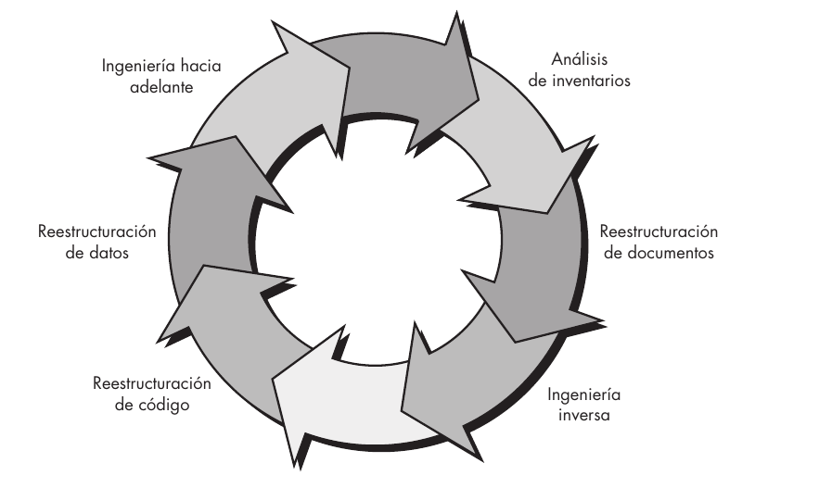
Proceso de reingeniería de software
Notes:
Aquí vemos el diagrama del propone el autor para ilustrar el modelo que detalla el proceso de reingeniería.
Ahora vamos a detallar un poco cada una de las etapas, en qué consisten y qué sugerencias hace el autor.

Slide 8
Análisis de inventarios
Listado de las piezas de software
Incluye:
Tamaño
Tiempo de servicio
Mantenibilidad
Importancia en procesos de negocio
Actualización regular
Notes:
El análisis de inventarios que consiste en el mantenimiento un listado de las piezas de software mantenidas por la organización.
Esta base de datos debe incluir, entre otros datos, el tamaño de la aplicación, tiempo deservicio, valoraciones sobre su mantenibilidad, soportabilidad e importancia en los procesos de la empresa.
Ponderando todos estos aspectos, el análisis de inventarios permite identificar los candidatos a reingeniería, asignando los recursos –siempre escasos- a aquellas aplicaciones que sean más importantes para la organización
Pressman resalta la importancia de actualización regular de este listado, puesto que la importancia relativa de cada aplicación o módulo puede variar con el tiempo.

Slide 9
Reestructuración de documentos
Documentación en sistemas de legado: incompleta, desactualizada
Cursos de acción
Dejar cumplir su ciclo de vida
Documentar de forma cíclica
Documentación exhaustiva (pragmática)
Notes:
La documentación incompleta suele ser una característica en los sistemas de legado.
Sin embargo, componer o actualizar una documentación puede ser una actividad difícil y que consuma muchos recursos.
Por ello, resulta fundamental elegir con mucho criterio (pragmatismo) el curso de acción.
Frente a esta situación, el autor sugiere posibilidades:
Un programa que no es crítico, que se mantiene relativamente estático -es decir, sus características han permanecido estables durante mucho tiempo- o que se aproxima al final de su vida útil -y será reemplazado o dado de baja pronto- no merece los recursos de la organización y, probablemente, lo mejor sea destinar los a otras aplicaciones.
Un sistema o un conjunto de módulos requiere de documentación, pero no es urgente: frente a esta situación el autor propone documentar cíclicamente: ir documentando a medida que trabajamos con cada uno de los módulos. Con el tiempo, la organización va a contar con documentación actualizada, útil y estable.
Un sistema crítico para la empresa: no hay otra opción a desarrollar o actualizar una documentación apropiada y exhaustiva, aunque probablemente uno pueda distinguir subsistemas más importantes dentro de un sistema.
En esta etapa no hay recetas a priori, y el curso de acción tomado dependerá del análisis que el equipo de ingeniería haga en cada caso.

Slide 10
Ingeniería inversa
Concepto tomado del mundo del Hardware
Objetivo: recuperación del diseño del Software
Partiendo del código fuente:
Estructuras de datos
Base de datos
Procesamiento
Interfaces
Notes:
El término ingeniería inversa se origina en el mundo del Hardware, y refiere comúnmente al desensamblado y análisis de un producto de la competencia, con el objetivo de obtener información sobre el mismo.
Este concepto, trasladado al mundo del Software, implica el análisis del código fuente de un producto, para elaborar una representación del mismo en un nivel de abstracción superior. Un proceso de ingeniería inversa exitoso, en este contexto, resulta en una recuperación del diseño del software,
En particular sobre:
Estructuras de datos, definiendo clases de objetos, agrupando variables relacionadas, identificando tipos de datos abstractos.
Estructura de la base de datos, construyendo modelos de objetos, determinando claves candidatas, refinando clases tentativas, descubriendo asociaciones entre las entidades, llegando en última instancia a un mapeo de la base de datos.
Procesamiento, teniendo en cuenta la funcionalidad global del sistema, creando diagramas de bloques que representen la interacción entre abstracciones funcionales, usando herramientas automatizadas para comprender el código deforma semántica
Interfaces de usuario, especificando estructura y comportamiento de la interfaz, reconociendo acciones básicas a procesar -como clics, atajos de teclado-, y las respuestas a esas acciones.

Slide 11
Reestructuración del software
Reestructuración de Código:
Estructura mantenible: simplificación lógica
Estructura endeble: desacoplamiento de módulos
Reestructuración de Datos:
Estandarización
Racionalización
Migración de bases de datos
Notes:
En este caso, Pressman reconoce dos tipos de reestructuración: La reestructuración de código y la reestructuración de datos.
La reestructuración del código puede o no modificar la arquitectura del programa.
En cualquier caso, el autor sugiere algunas técnicas para abordar la reestructuración, entre las que se destacan:
La simplificación lógica: aplicar reglas booleanas para implementar buenas prácticas de programación estructurada
El mapeo de módulos y recursos para lograr un mínimo acoplamiento entre ellos y una simplificación de la arquitectura.
Por su parte, la reestructuración de datos implica la evaluación de :
definiciones de datos
descripciones de entrada/salida
descripciones de interfaz
Con el objetivo de reconstruir el flujo de datos de la aplicación para:
1. Estandarizar el registro de datos, clarificando definiciones, buscando consistencia.
2. Racionalizar el nombre de los datos, garantizando el seguimiento de la nomenclatura apropiada.
3. Modificar estructuras de datos existentes, desde la reimplementación en código hasta la migración de un tipo de base de datos a otra.

Slide 12
Ingeniería hacia adelante
Imposibilidad de reingeniería
Costo creciente de mantenimiento
Rediseño de arquitectura
Existencia de un prototipo
Experiencia
Herramientas automatizadas
Se puede hacer con algunos módulos
Notes:
En algunos casos, la reingeniería de un programa puede resultar imposible, por distintos motivos:
1. El costo de mantenimiento y refactorización puede superar al costo de hacer una nueva aplicación
2. El rediseño de una arquitectura puede garantizar un costo de mantenimiento menor en el futuro
3. La existencia de un prototipo en funcionamiento que acelerar el desarrollo de la nueva versión
4. La experiencia, del equipo como de los usuarios, que puede colaborar con el nuevo desarrollo
5. Las herramientas automatizadas, que pueden ayudar en el trabajo
En cualquier caso, una empresa con gran cantidad de software puede llegar a mantener miles de módulos, entre los cuales algunos serán candidatos a la reingeniería y otros a la ingeniería hacia adelante.
Esta última implica necesariamente la aplicación de los principios y métodos dela ingeniería de software, con el propósito de obtener un producto mantenible en el futuro.
La ingeniería hacia adelante no es la simple readaptación de un programa antiguo: muchas veces implica incorporar la experiencia de los usuarios en nuevos requerimientos y la extensión de las capacidades de la aplicación de legado

Slide 13
Conclusiones
Diseñar y desarrollar teniendo en cuenta mantenibilidad y soportabilidad
Aplicar pragmáticamente la reingeniería donde sea necesario
Ingeniería hacia adelante puede ser menos costosa
Tener en cuenta la experiencia de equipo y usuarios

